Slide 1


Slide 2
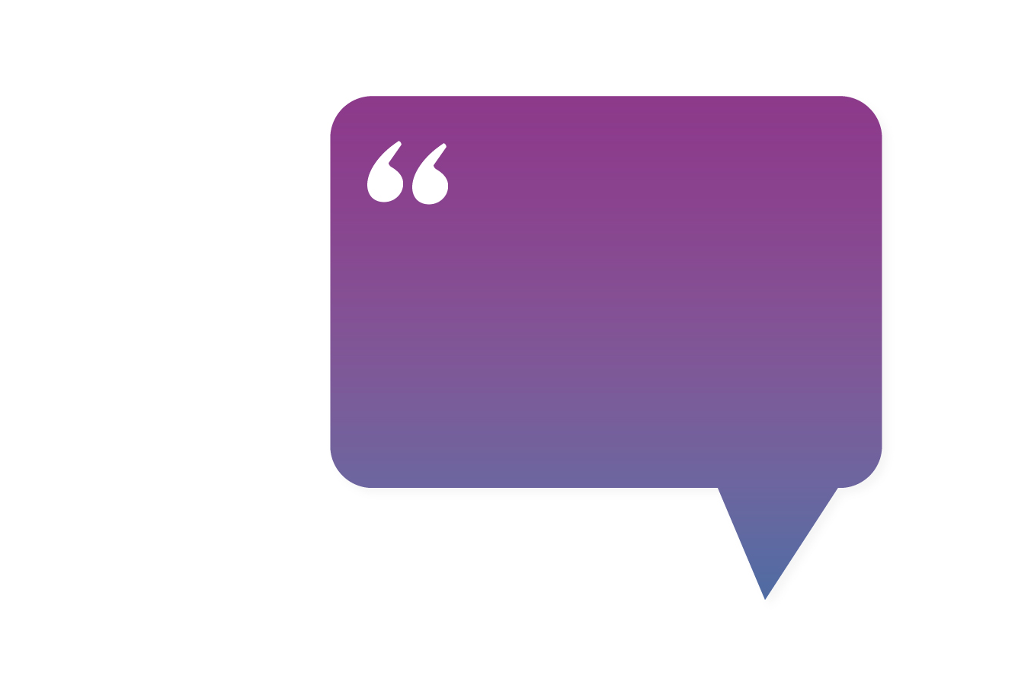

« C’est l’arbre qui cache l’arbre qui cache la forêt »
Récursivité d’un proverbe français

Slide 3

API shadowing
Problématique
→ Présentation du système existant
Exposé du problème
Solution envisagée
Sommaire
Pattern API shadowing
→ Présentation du pattern
→ Proposition d’implémentation

Slide 4

Présentation du problème
et but recherché

Slide 5
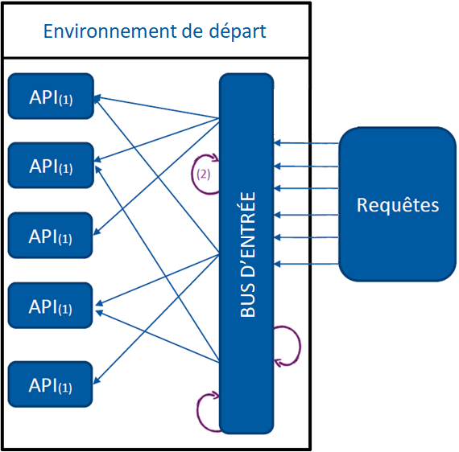
Supposons un projet legacy organisé de cette façon :
Des requêtes sont reçues de l’extérieur
Le bus qui les reçoit les distribue aux API métiers correspondantes.
Un résultat est retourné au bus, qui retourne le résultat de la requête
Un second cas de figure est probable : le code métier est inclus dans le bus (ça n’arrive jamais, enfin), qui va donc s’appeler lui-même et rompre le SRP (ce qui n’est pas nécessairement un problème pour les langages non orientés objet). Cela ne change pas grand-chose au problème, mais mérite d’être noté.
Problème : le système est à la limite de ses capacités, avec des problèmes de performance, de fiabilité...
Solution envisagée: Il est décidé de mettre en place un système de parallélisation du traitement des requêtes (remplacement du bus existant, externalisation des API…)
Notes:
Ce projet n’est qu’un exemple générique : le bus d’entrée peut être n’importe quel service qui permet de gérer des entrées/sorties (bus système, serveur web…),
(1) Les API peuvent être autre chose que des API: un service externe, une application, une requête en base de données…
(2) La aussi, la solution est donnée à titre d’exemple; il peut s’agir d’une solution totalement différente: asynchronisme, cloud-computing, réécriture de l’application…

